Slide 1

第八章 无穷级数
1
正交三角函数系
§8.7
周期函数的Fourier级数
2
Fourier级数
3
Dirichlet收敛定理
4
正弦级数和余弦级数

Slide 2
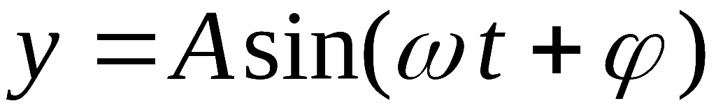
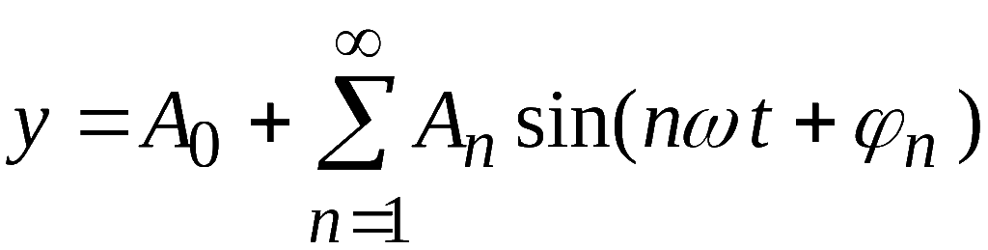
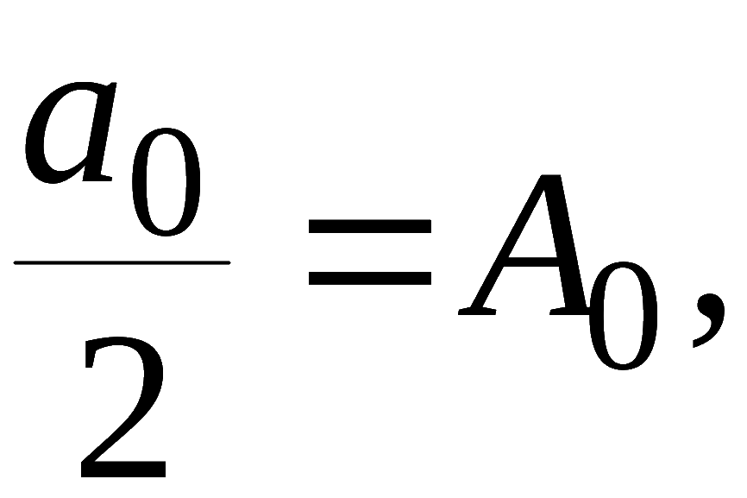


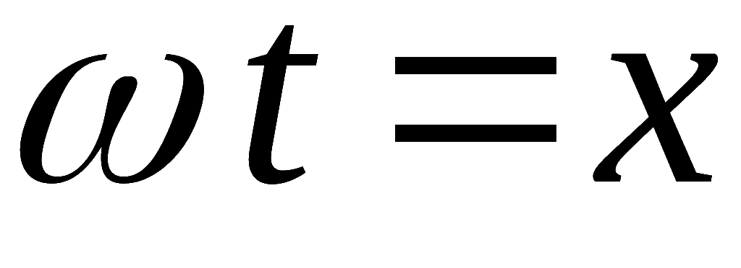
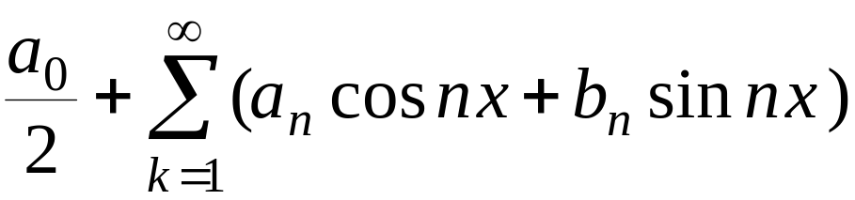
1.引言
简单的周期运动:
(谐波函数)
( A为振幅,
ω为角频率,
φ为初相)
复杂的周期运动:
(谐波迭加)
令
得函数项级数
称上述形式的级数为三角级数.
Notes:
P403

Slide 3

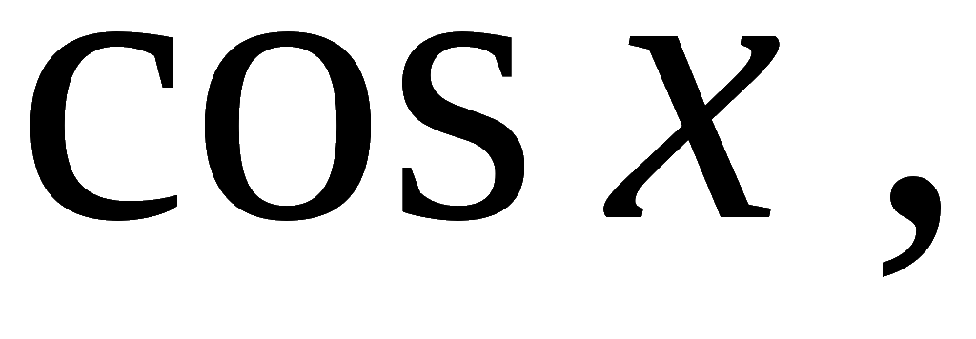
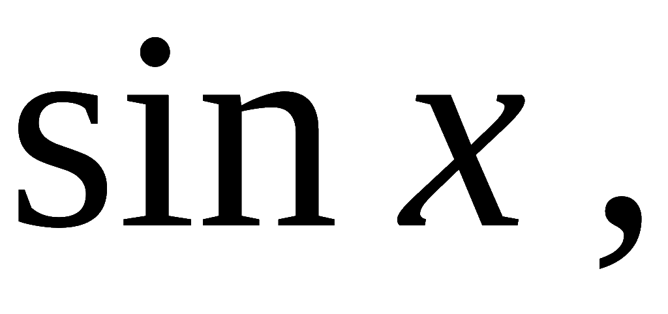
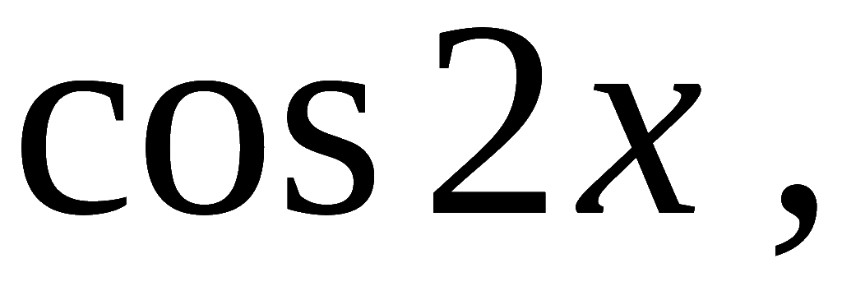
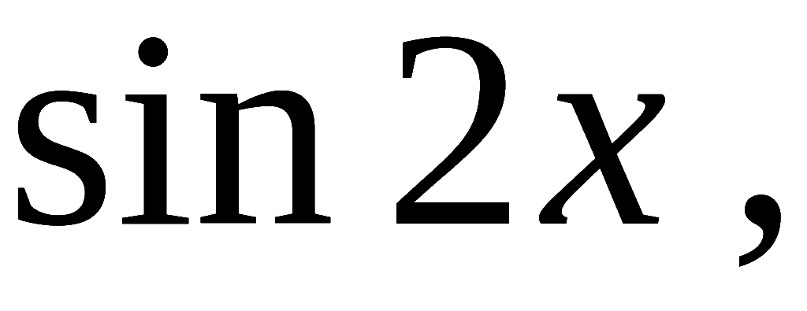
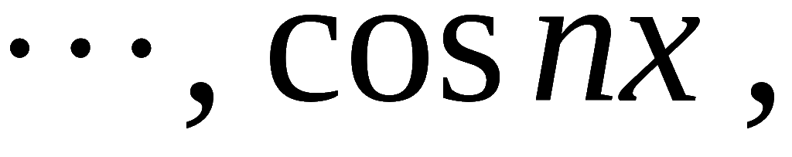
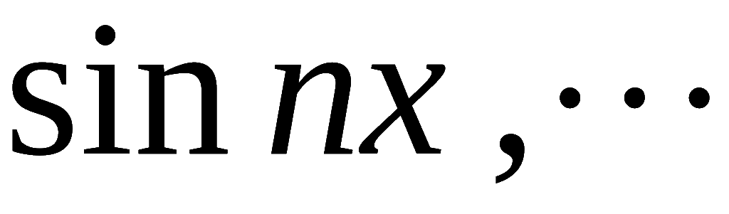
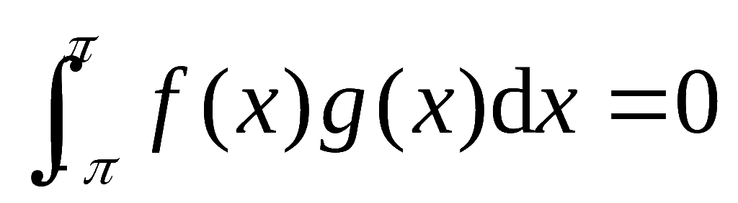
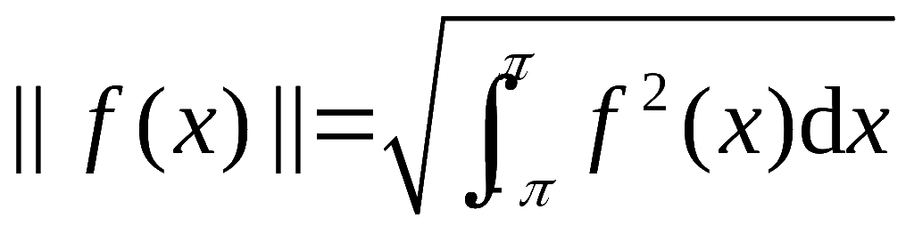
2.三角函数系
构成三角级数的函数系
称为基本三角函数系.
基本三角函数系中的每一个函数都以2π为周期.
对于C[-π,π]中的两个函数f (x)与g(x), 若有
则称f (x)与g(x)正交，且称
为f (x)的长度（或者范数）.
Notes:
P403

Slide 4
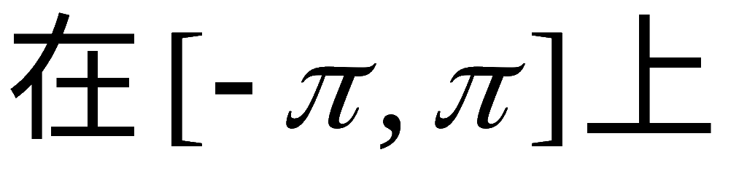
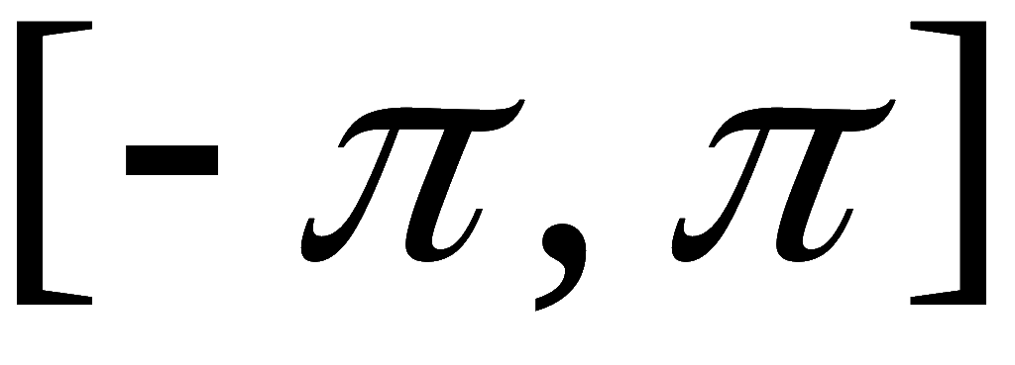
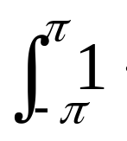
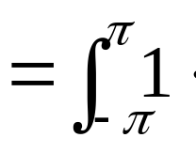




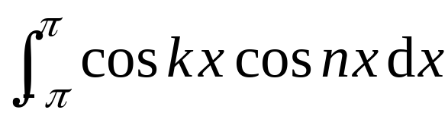
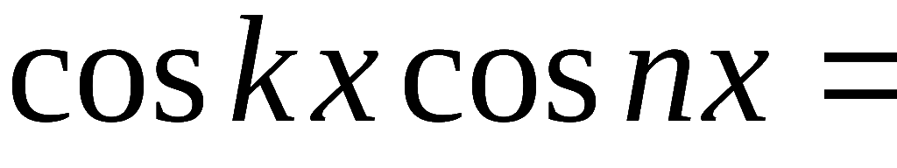
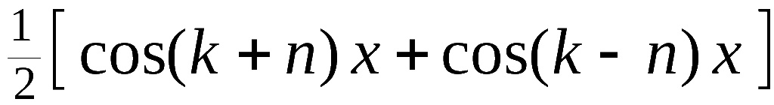
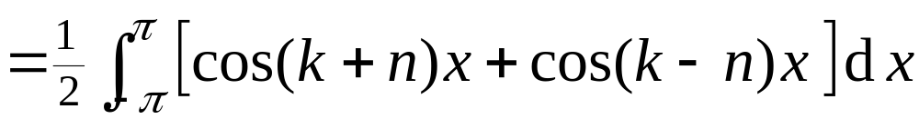
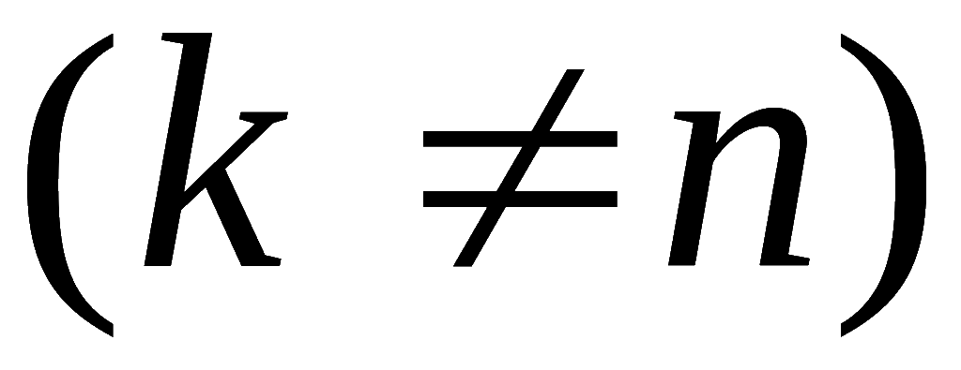
3.三角函数系的性质
基本三角函数系
正交,
即函数系中任意两个不同的函数之积在
上的积分等于0.
证:
Notes:
P403

Slide 5
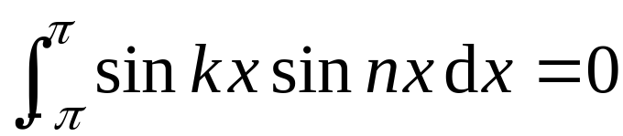

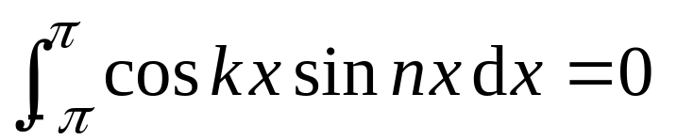
3.三角函数系的性质（续）
同理可证 :
说明：
基本三角函数系
是一个正交函数系.
Notes:
P403

Slide 6
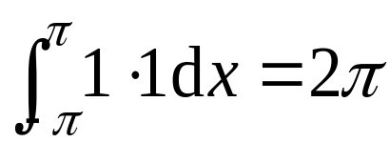
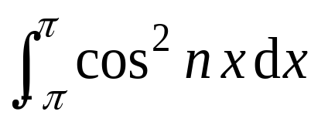

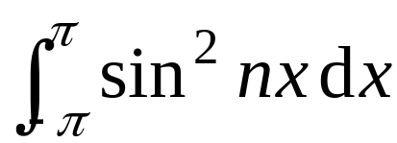

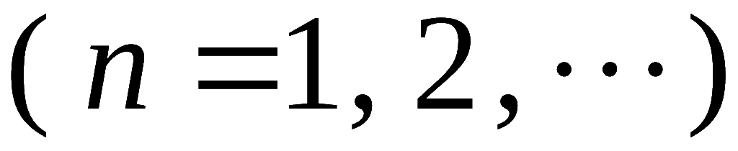
3.三角函数系的性质（续）
注意： 三角函数系中两个相同的函数的乘积在
上的积分不等于0.
且有
函数系
是一个标准正交函数系.
标准函数系中每一个函数的长度为1.
Notes:
P403

Slide 7
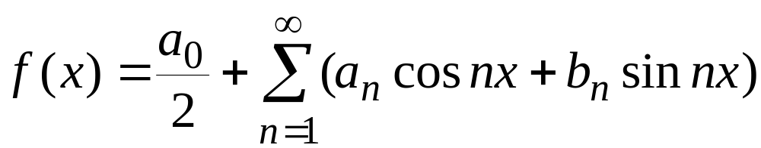
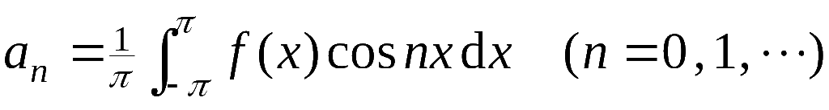
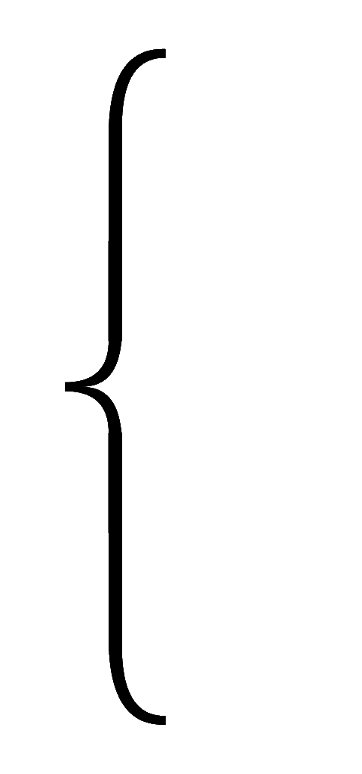
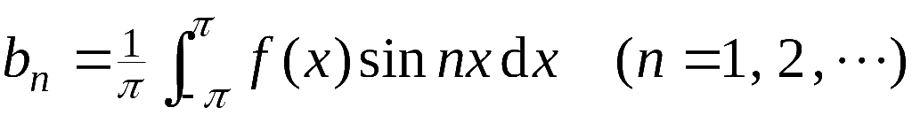
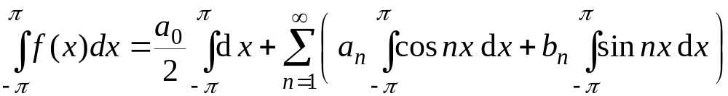
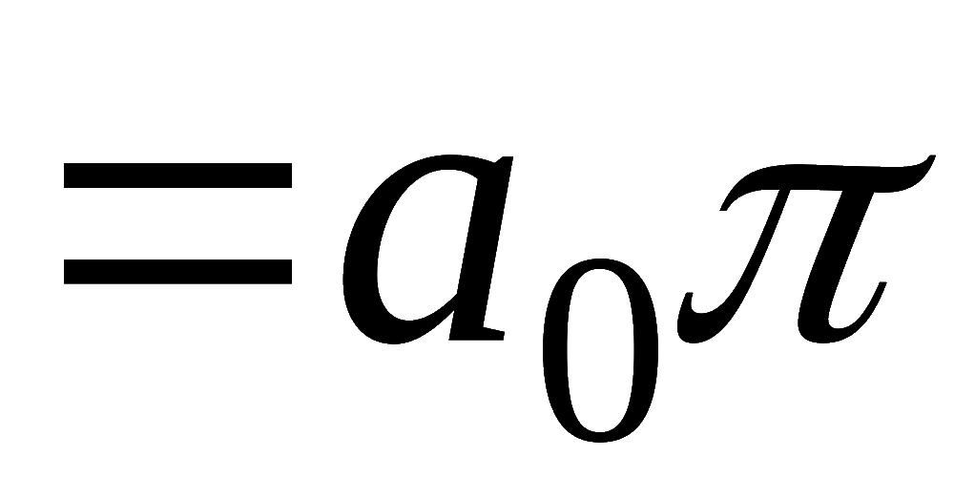
4.2π周期函数的Fourier级数
设f (x)是周期为2π的周期函数, 且
①
右端级数可逐项积分, 则有
②
证: 由定理条件,
对①在
逐项积分, 得
Notes:
P403

Slide 8
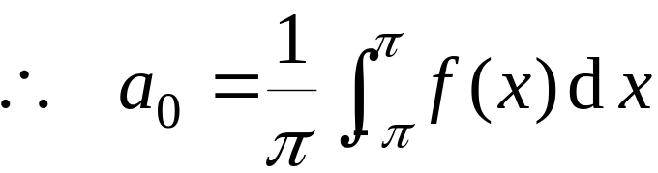
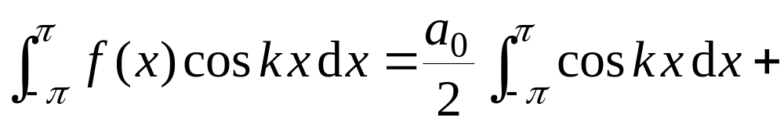
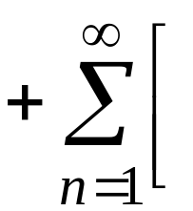

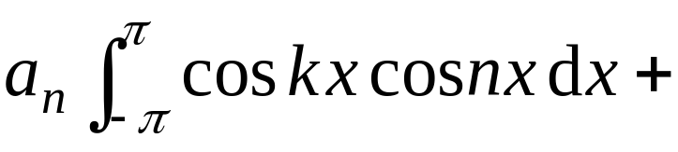
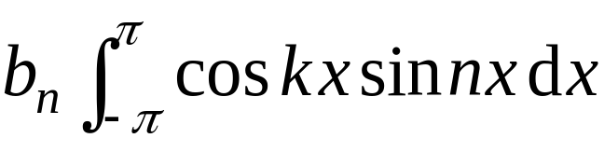
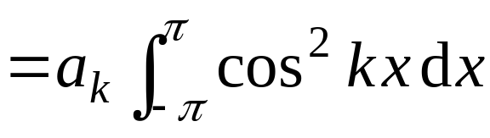
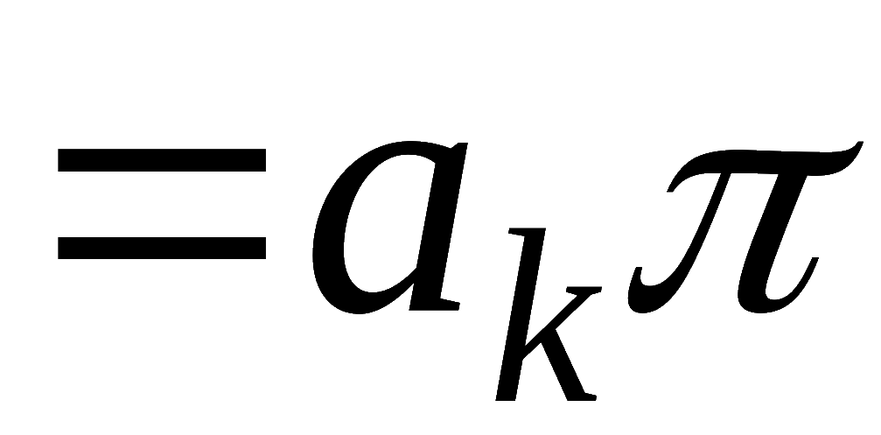
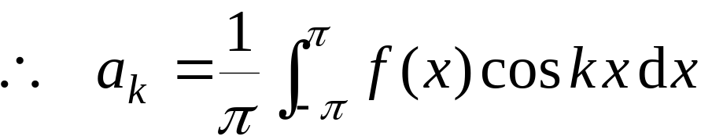

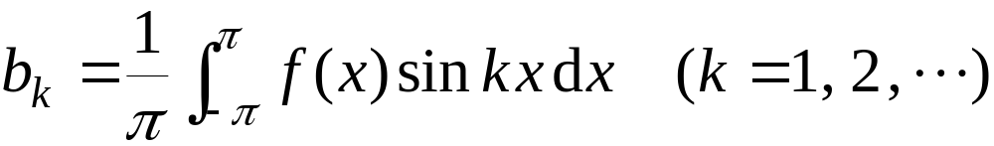
4.2π周期的函数的Fourier级数（续）
(利用正交性)
类似地, 用sin k x 乘①式两边, 再逐项积分可得
Notes:
P403

Slide 9
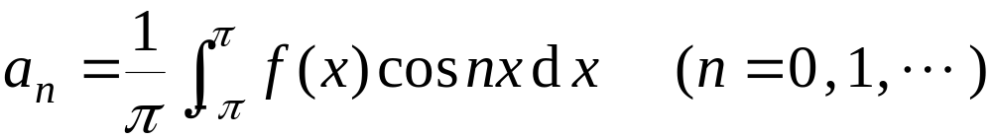
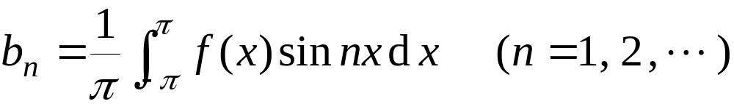
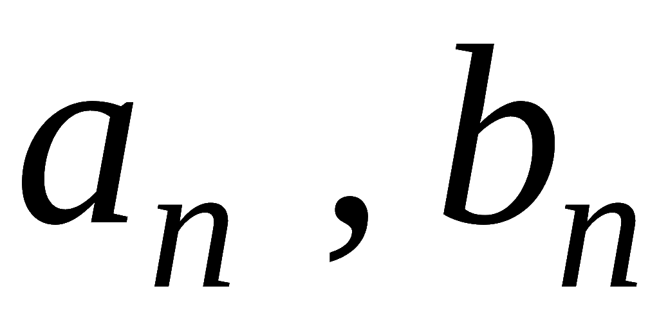

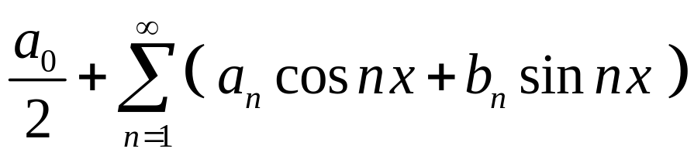
4.2π周期的函数的Fourier级数（续）
②
由公式②确定的 称为函数 的Fourier系数.
以Fourier系数为系数的三角级数
称为函数 的Fourier级数.
Notes:
P403

Slide 10
4.2π周期的函数的Fourier级数（续）
因此，一个定义在（-∞，+∞）上的以2π为周期的可积函数 一定可以写出它的Fourier级数！
两个问题：
（1） 的Fourier级数一定收敛吗？
（2） 的Fourier级数一定收敛到 吗？
Notes:
P403

Slide 11
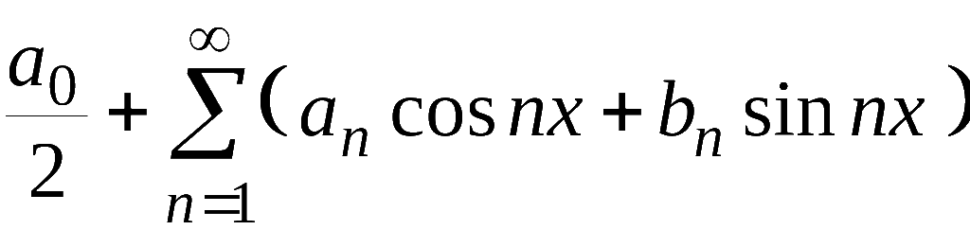
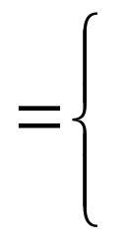

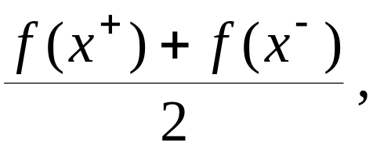

5.Dirichlet收敛定理
设f (x)是周期为2π的函数，若满足
1) 在一个周期内连续或只有有限个第一类间断点;
注意:
函数展成Fourier级数的条件比展成幂级数的条件低得多！
2) 在一个周期内至多只有有限个极值点,
则f (x) 的Fourier级数收敛, 且有
x 为连续点
x 为间断点
其中
为f (x)的Fourier系数.
(证明略)
Notes:
P403

Slide 12












6.例
例1.
设 f (x) 是周期为2π的周期函数, 它在
上的表达式为
将 f (x) 展成傅里叶级数.
解: 先求Fourier系数
Notes:
P403

Slide 13















6.例（续）
Notes:
P403

Slide 14











6.例（续）
说明:
1) 根据收敛定理可知,
时,级数收敛于
2) 傅氏级数的部分和逼近
f (x) 的情况见右图.
Notes:
P403

Slide 15












6.例（续）
例2.
设 f (x) 是周期为2π的周期函数, 它在
上的表达式为
将f (x)展成Fourier级数.
解:
Notes:
P403

Slide 16























6.例（续）
Notes:
P403

Slide 17


6.例（续）
说明:
当
时, 级数收敛于
Notes:
P403

Slide 18


7.正弦级数和余弦级数
对周期为2π的奇函数 f (x) , 其Fourier级数为正弦级数，它的Fourier系数为
对周期为2π的偶函数 f (x) , 其Fourier级数为余弦级数，它的Fourier系数为
Notes:
P403

Slide 19














8.例
例3. 设
是周期为2π的周期函数,它在
的表达式为 f (x)＝x ,
将f (x)展成Fourier级数.
解: 若不计
周期为2π的奇函数,
因此
Notes:
P403

Slide 20













8.例（续）
根据收敛定理可得f (x)的正弦级数:
n＝5
n＝4
n＝2
n＝3
级数的部分和
n＝1
逼近f (x)的情况见右图.
Notes:
P403

Slide 21











8.例（续）
例4.将周期函数
展成傅里叶级数, 其
中E 为正常数.
解:
是周期为2π的
周期偶函数, 因此
Notes:
P403

Slide 22
















8.例（续）
Notes:
P403

Slide 23








9.内容小结
（1）周期为2π的函数的Fourier级数及收敛定理
其中
注意:若
为间断点,
则级数收敛于

Slide 24
9.内容小结（续）
（2）周期为2π的奇、偶函数的Fourier级数
奇函数
正弦级数
偶函数
余弦级数

Slide 25
















10.思考与练习
1.
设周期函数在一个周期内的表达式为
则它的Fourier级数在
处收敛于
在
处收敛于 .
,
提示:

Slide 26











10.思考与练习（续）
2. 设
是以2π为周期的函数,
其傅氏系数为
则
的Fourier系数
提示:
令

Slide 27




10.思考与练习（续）

Slide 28
11.作业
习题8.7（pp.59-60）
A组题: 2（偶），3.
B组题： 2.

Slide 29

12.Fourier（傅里叶，1768-1830）简介
法国数学家. 他的著作《热的解析理论》(1822) 是数学史上一部经典性文献, 书中系统的运用了三角级数和三角积分, 他的学生将它们命名为Fourier级数和Fourier积分.他深信数学是解决实际问题最卓越的工具.后来以Fourier著作为基础发展起来的Fourier分析对近代数学以及物理和工程技术的发展都产生了深远的影响.

Slide 30

13.Dirichlet（狄利克雷，1805-1859）简介
德国数学家. 对数论、数学分析和数学物理有突出的贡献, 是解析数论的创始人之一, 是最早提倡严格化方法的数学家. 1829年他得到了给定函数 f (x) 的Fourier级数收敛的第一个充分条件; 证明了改变绝对收敛级数中项的顺序不影响级数的和, 并举例说明条件收敛级数不具有这样的性质. 他的主要论文都收在《Dirichlet论文集》中.

Slide 31
Thank You !
2011年春

